Slide 1
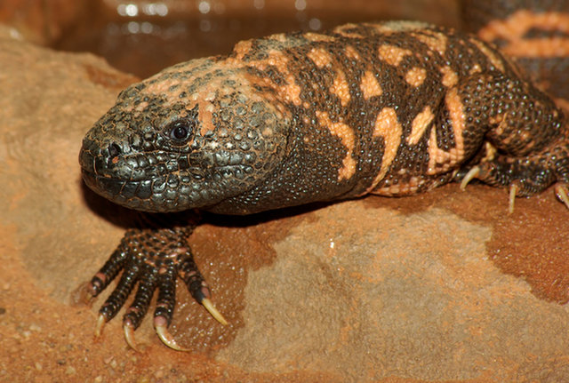
Аризонский ядозуб
Крис Тинев

Slide 2
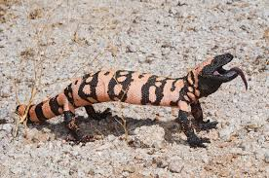
Внешний вид
Довольно крупная ящерица длиной до 60 см, из которых 15–17 см приходится на хвост. Масса жилатье может достигать 2 кг.

Slide 3
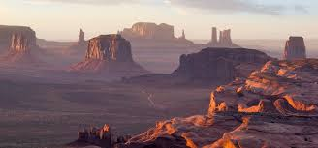
Распространение
Распространёны жилатье на юго-западе США в штатах Юта, Невада, Аризона и Нью-Мексико.

Slide 4
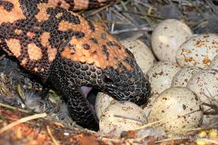
Питание
Питается главным образом яйцами птиц и рептилий , а также птицами, ящерицами и мелкими млекопитающими (крольчатами, мышами и белками).

